Slide 1
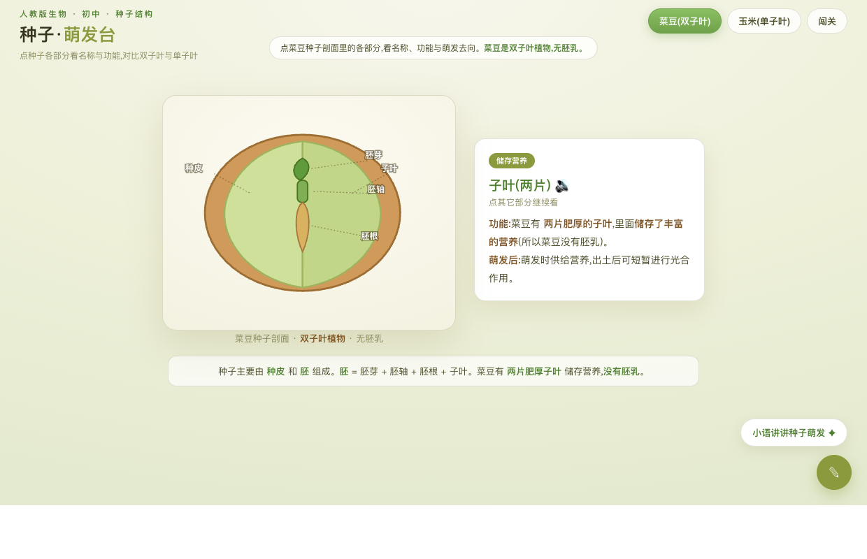
Seed Structure & Germination
种子的结构与萌发
菜豆 vs 玉米 · 双子叶与单子叶 · 萌发去向
▶ 打开萌发台

Slide 2
Lead-in · 导入
一粒种子里藏着什么?
想一想
一粒菜豆、一粒玉米,埋进土里就能长成一株植物 —— 它们内部到底由哪几部分组成?
今天学
种子 = <b>种皮 + 胚</b>;胚 = 胚芽 + 胚轴 + 胚根 + 子叶。比较菜豆(双子叶)与玉米(单子叶)。
怎么学
<b>点剖面看结构 → 菜豆/玉米对比 → 萌发去向 → 闯关</b>,看得见、点得着。
种子的结构与萌发 · 人教版生物
P.2

Slide 3
Structure · 结构
种子由哪几部分组成
种子 = 种皮 + 胚(胚芽 + 胚轴 + 胚根 + 子叶)
胚是新植物体的幼体 —— 一颗能长成整株植物的“小植物”
种皮
子叶 / 胚乳
胚芽·胚轴·胚根
保护内部的胚
储存营养,供萌发用
发育成茎叶·连接·根
种子的结构与萌发 · 人教版生物
P.3

Slide 4
Compare · 对比
菜豆 vs 玉米
比较项 | 菜豆(双子叶) | 玉米(单子叶)
子叶片数 | 两片,肥厚 | 一片(又叫盾片)
储存营养处 | 两片子叶里 | 胚乳里
有无胚乳 | 无胚乳 | 有胚乳(遇碘变蓝)
外层 | 种皮 | 果皮和种皮愈合
相同点:都由种皮和胚组成,胚都包括胚芽、胚轴、胚根和子叶。
种子的结构与萌发 · 人教版生物
P.4

Slide 5
演示 · 菜豆(双子叶)
点剖面,看结构与功能
点结构
菜豆 · 双子叶
点种皮/子叶/胚芽/胚轴/胚根。
看功能
右侧显示功能与萌发去向。
记要点
两片肥厚子叶储营养,无胚乳。
▶ 萌发台 · 菜豆
种子的结构与萌发 · 人教版生物
P.5

Slide 6
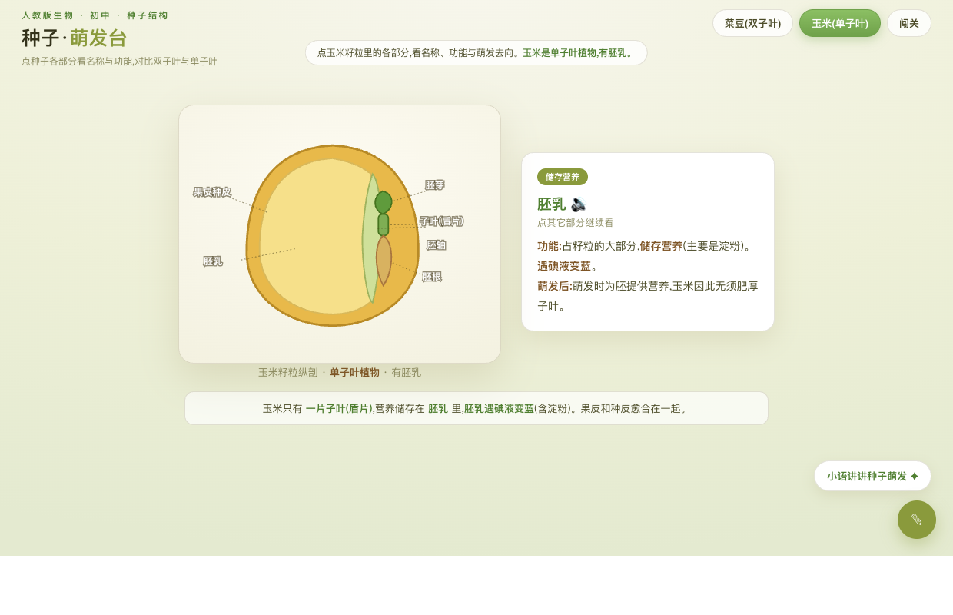
演示 · 玉米(单子叶)
对比:一片子叶 + 胚乳
点结构
玉米 · 单子叶
点果皮种皮/胚乳/盾片/胚的各部分。
看胚乳
胚乳占大部分,营养储在这里。
记要点
一片子叶(盾片),胚乳遇碘变蓝。
▶ 萌发台 · 玉米
种子的结构与萌发 · 人教版生物
P.6

Slide 7
Germination · 萌发
萌发:谁变成了什么
胚根
→ 根(最先突破种皮)
胚芽
→ 茎和叶
胚轴
→ 连接根与茎的部分
子叶/胚乳
→ 为萌发提供营养
萌发条件 自身:胚是完整的、活的,度过休眠期； 环境:适宜的温度 + 一定的水分 + 充足的空气。
种子的结构与萌发 · 人教版生物
P.7

Slide 8
Summary · 板书
种子的结构与萌发
种子 = 种皮 + 胚 (胚 = 胚芽 + 胚轴 + 胚根 + 子叶)
菜豆(双子叶):两片肥厚子叶储营养 · 无胚乳
玉米(单子叶):一片子叶(盾片) · 有胚乳(遇碘变蓝)
萌发:胚根→根 · 胚芽→茎和叶 · 胚轴→连接;条件=温度+水分+空气(环境)、胚活且完整(自身)
▶ 萌发台 · 闯关检测
种子的结构与萌发 · 人教版生物
P.8

Slide 9
Homework · 作业
画一画,比一比,探一探
必做
画出菜豆或玉米种子剖面图,标注各部分名称,并写出每部分萌发后发育成什么。
实践
纵切浸软的菜豆和玉米各一粒,比较子叶片数与有无胚乳;给玉米切面滴碘液记录变色。
挑战
设计“探究种子萌发外界条件”的小实验方案(控制一个变量),写出假设、做法与预期。
种子的结构与萌发 · 人教版生物
P.9

Slide 10
From Seed to Plant
看得见 · 比得出 · 读懂一粒种子的萌发
种子的结构与萌发 · 人教版生物
P.10

